Slide 1



sellaaa
SISTEM PENGELOLAAN PENUGASAN
DAN EVALUASI KINERJA ASISTEN PRAKTIKUM
Sheilla Rizki Fadillah

Slide 2
IDENTITAS PROJEK
Judul Projek : Sistem pengelolaan penugasan dan evaluasi kinerja asisten praktikum
Nama : Sheilla Rizki Fadillah
Dosen Pengampu : Ali Tarmuji, S.T, M.Cs
Mata Kuliah : Pemrograman berorientasi objek
Program Studi : Informatika
Fakultas : Teknologi industri

Slide 3
DESKRIPSI PROJEK
Sistem Pengelolaan Penugasan dan Evaluasi Kinerja Asisten Praktikum merupakan aplikasi berbasis konsol yang dibuat menggunakan bahasa pemrograman Java dengan konsep Pemrograman Berorientasi Objek. Sistem ini bertujuan untuk membantu dosen atau koordinator praktikum dalam mengelola data asisten, penugasan, serta melakukan evaluasi kinerja secara terstruktur.
Aplikasi memiliki dua peran pengguna, yaitu admin dan asisten. Admin bertugas menginput data asisten, daftar tugas, serta nilai kinerja berdasarkan aspek kedisiplinan, tanggung jawab, dan komunikasi. Sementara itu, asisten dapat melihat hasil evaluasi kinerjanya. Hasil penilaian disimpan dalam file teks sehingga mudah diakses dan terdokumentasi dengan baik.

Slide 4


FITUR YANG TERDAPAT DALAM PROGRAM
Login admin dan asisten
Input data asisten (nama, NIM, praktikum)
Input dan pencatatan tugas asisten
Input nilai kinerja (disiplin, tanggung jawab, komunikasi)
Perhitungan nilai rata-rata otomatis
Penentuan kategori kinerja
Penentuan status kelayakan asisten
Penyimpanan laporan ke file (kinerja.txt)
Tampilan hasil evaluasi untuk asisten

Slide 5

RANCANGAN SKETSA PROGRAM
Rancangan sketsa aplikasi ini dibuat berbasis konsol yang diawali dengan tampilan login untuk menentukan peran pengguna sebagai admin atau asisten. Pada mode admin, sistem menampilkan form input data asisten yang meliputi nama, NIM, dan mata praktikum, dilanjutkan dengan input daftar tugas yang telah diselesaikan serta pengisian nilai kinerja berdasarkan aspek kedisiplinan, tanggung jawab, dan komunikasi, disertai catatan dari admin. Selanjutnya sistem memproses data dengan menghitung nilai rata-rata, menentukan kategori dan status kelayakan asisten, lalu menyimpan seluruh hasil evaluasi ke dalam file kinerja.txt. Pada mode asisten, sistem hanya menampilkan hasil evaluasi yang telah disimpan sehingga asisten dapat melihat laporan kinerjanya secara langsung.

Slide 6
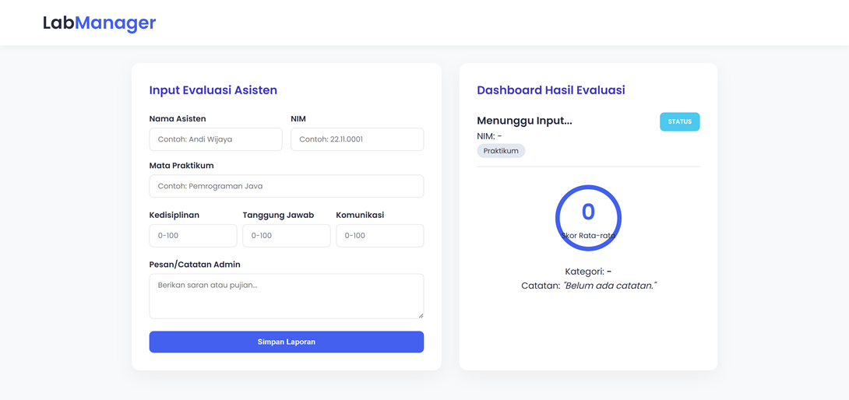
DESAIN ANTARMUKA APLKASI

Slide 7
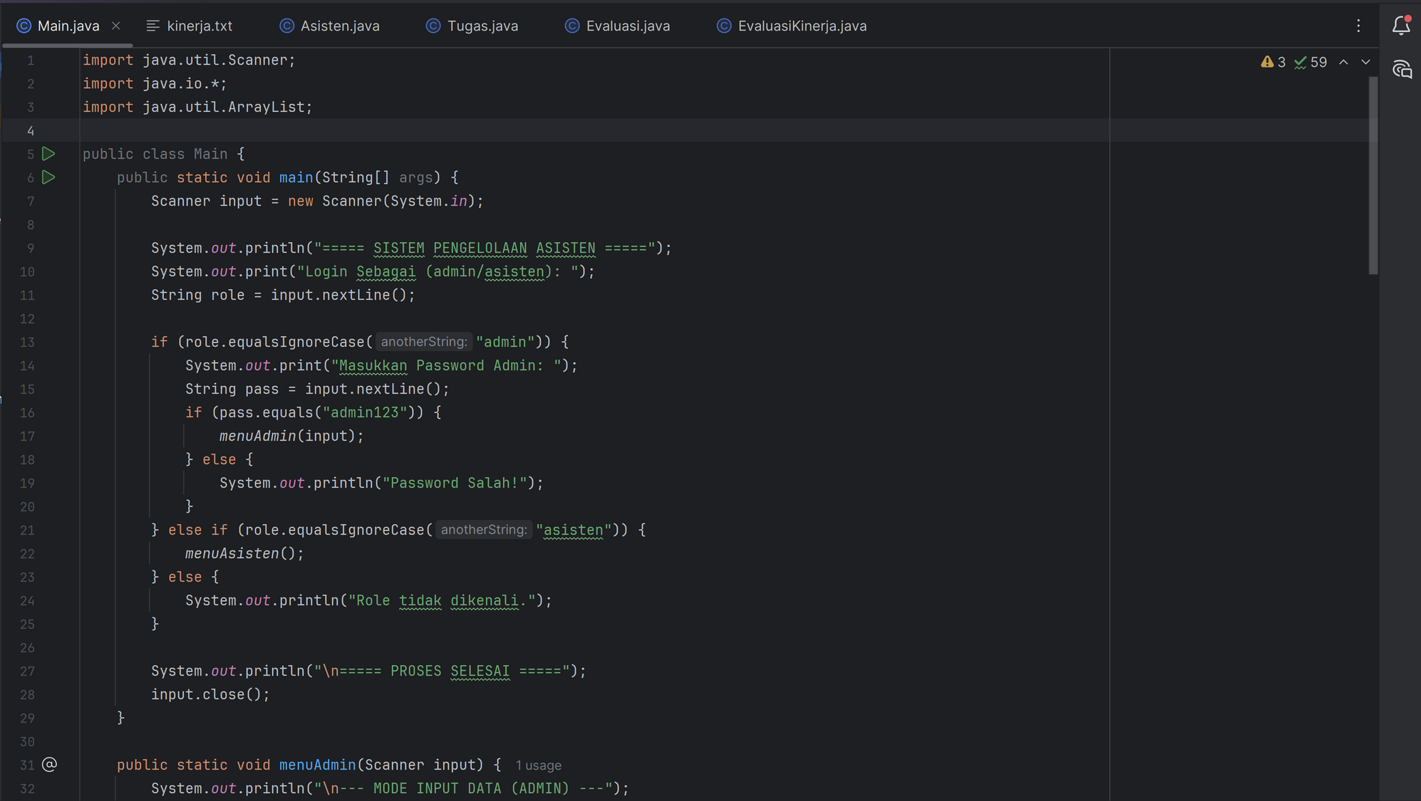
KODE PROGRAM

Slide 8
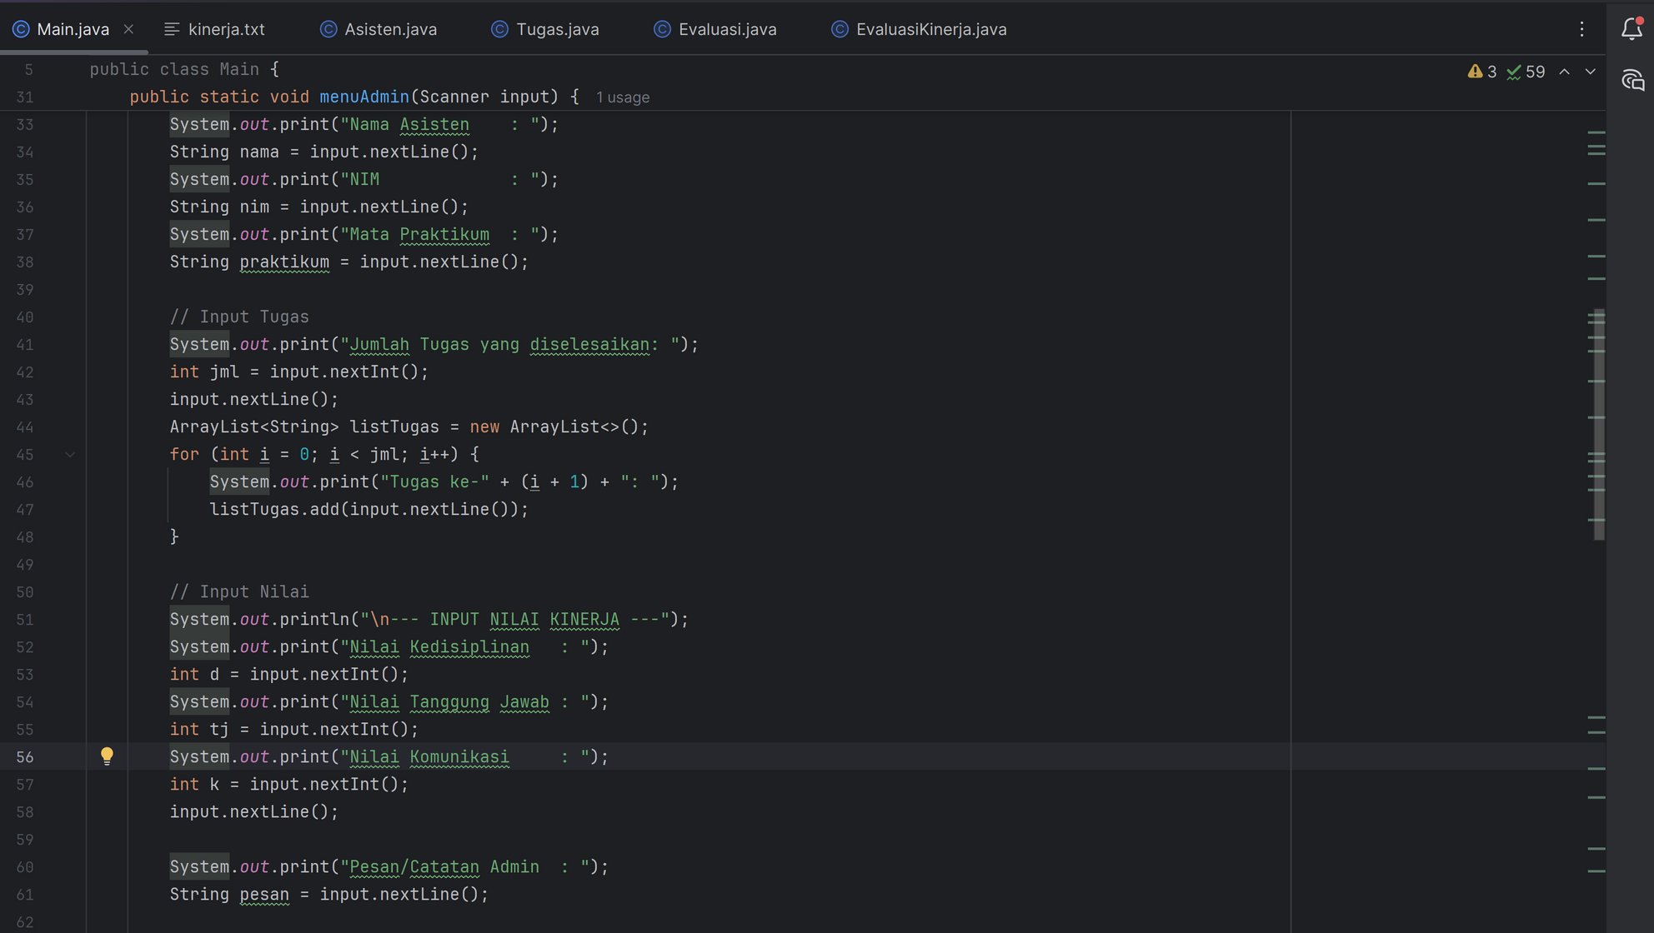
KODE PROGRAM

Slide 9
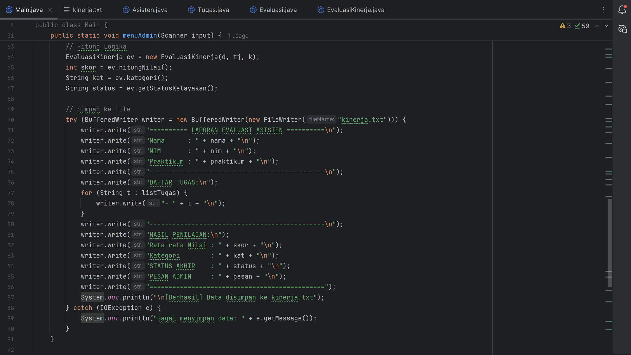
KODE PROGRAM

Slide 10
KODE PROGRAM

Slide 11
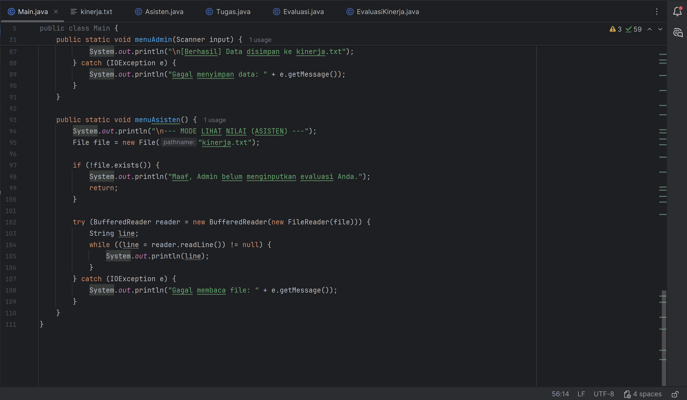
KODE PROGRAM

Slide 12
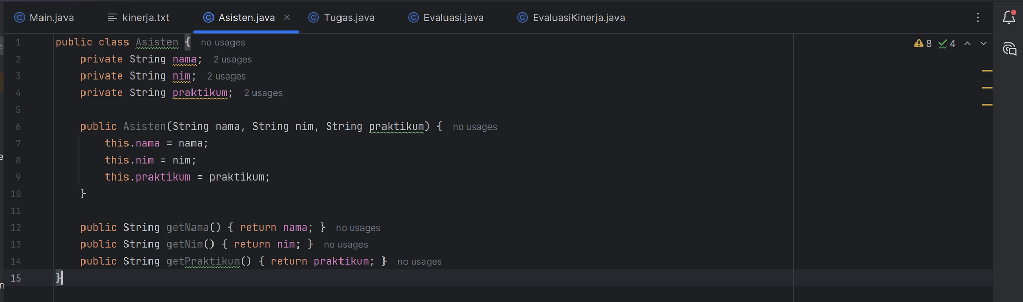
KODE PROGRAM
Asisten.java

Slide 13
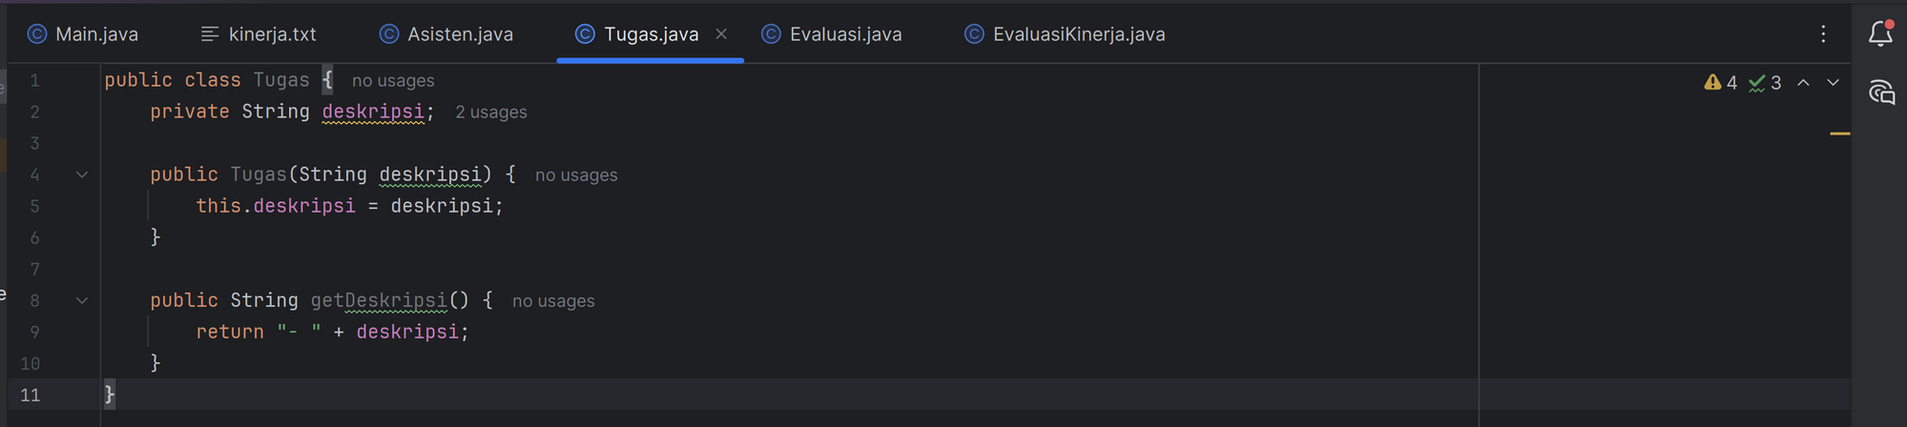
KODE PROGRAM
Tugas.java

Slide 14
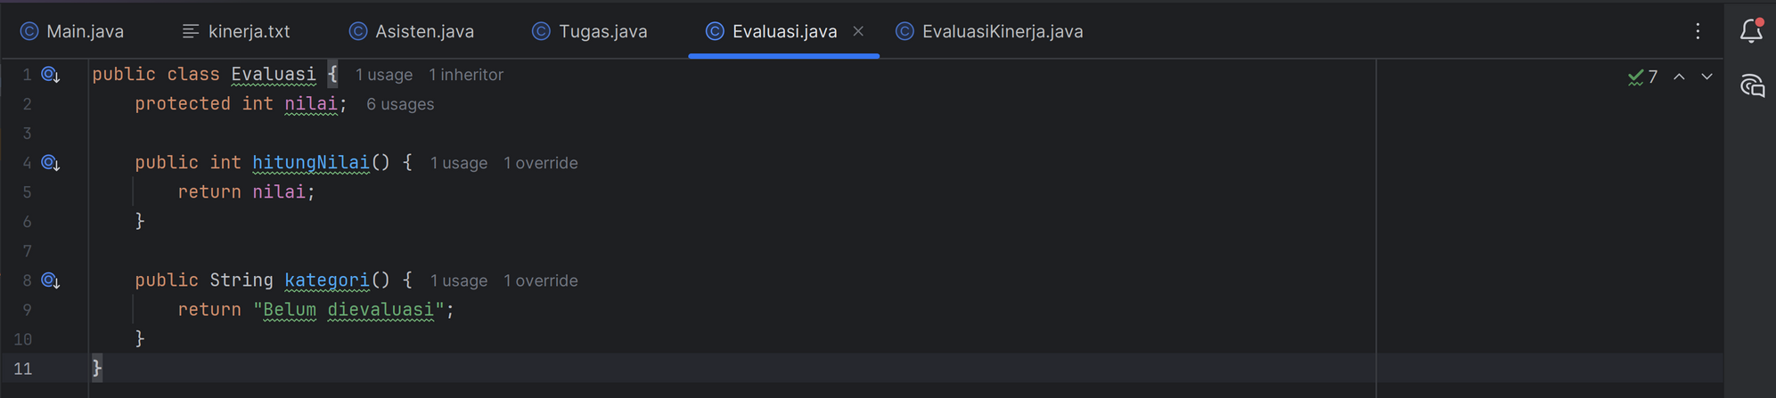
KODE PROGRAM
Evaluasi.java

Slide 15
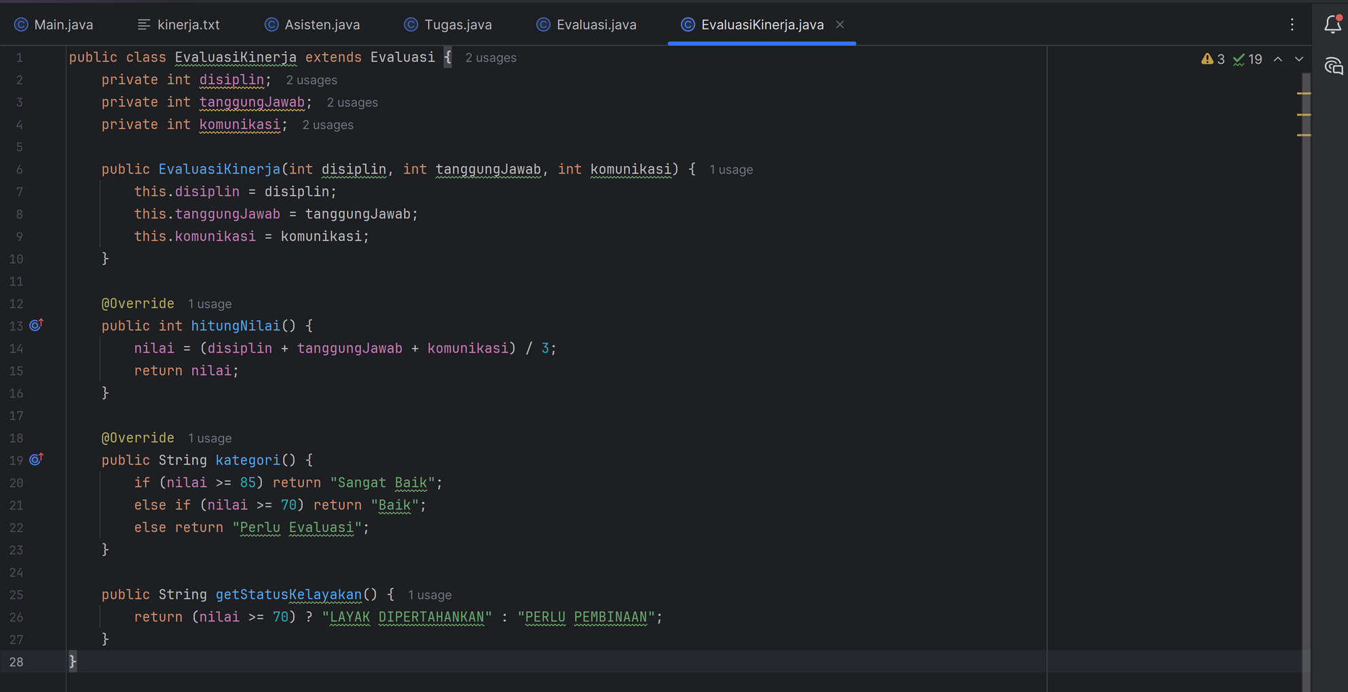
KODE PROGRAM
EvaluasiKinerja.java

Slide 16
TAMPILAN APLIKASI

Slide 17
KESIMPULAN
Berdasarkan hasil perancangan dan implementasi yang telah dilakukan, dapat disimpulkan bahwa Sistem Pengelolaan Penugasan dan Evaluasi Kinerja Asisten Praktikum berhasil dibangun dengan menerapkan konsep Pemrograman Berorientasi Objek menggunakan bahasa Java. Sistem ini mampu membantu proses pengelolaan data asisten, penugasan, serta evaluasi kinerja secara lebih terstruktur dan terdokumentasi. Melalui fitur login, input penilaian, perhitungan nilai otomatis, dan penyimpanan laporan ke dalam file, aplikasi ini dapat mempermudah dosen atau koordinator praktikum dalam melakukan evaluasi serta membantu asisten dalam mengetahui hasil kinerjanya. Selain itu, proyek ini juga memberikan pengalaman dan pemahaman yang lebih baik dalam menerapkan konsep OOP serta menyusun alur program secara sistematis.

Slide 18
ANALISIS PENGERJAAN PROJEK
Proyek ini saya kerjakan dalam waktu sekitar satu minggu sebagai bagian dari tugas proyek mata kuliah Pemrograman Berorientasi Objek. Selama proses pengerjaan, saya banyak mempelajari penerapan konsep OOP menggunakan bahasa Java, seperti pembuatan class, enkapsulasi, inheritance, dan overriding method. Dalam pengembangannya, saya menggunakan IntelliJ IDEA sebagai IDE utama untuk menulis, menjalankan, dan menguji program. Proyek ini tidak memerlukan biaya tambahan karena seluruh perangkat dan software yang digunakan bersifat gratis. Tantangan yang saya hadapi terutama dalam menyusun alur program, mengelola input pengguna, serta proses penyimpanan dan pembacaan data menggunakan file teks. Meskipun demikian, saya merasa puas dengan hasil akhir proyek ini karena memberikan pengalaman langsung dalam membangun aplikasi berbasis konsol yang terstruktur dan memperdalam pemahaman saya terhadap konsep pemrograman berorientasi objek.

